Slide 1
Workshop guide
Facilitator:
Read notes to prepare. See English file.
Amend slides if needed.
Ready the family-facing materials.
Display slide 2 as families arrive.
Feeling Frustrated? That’s Ok!

Slide 2
Sentiu-se frustrado? Tudo bem!

Slide 3
Programação
Bem-vindos
Dica de leitura
“Aprendi a juntar palavras difíceis!”
Tempo de prática
Reflexão e atualizações

Slide 4
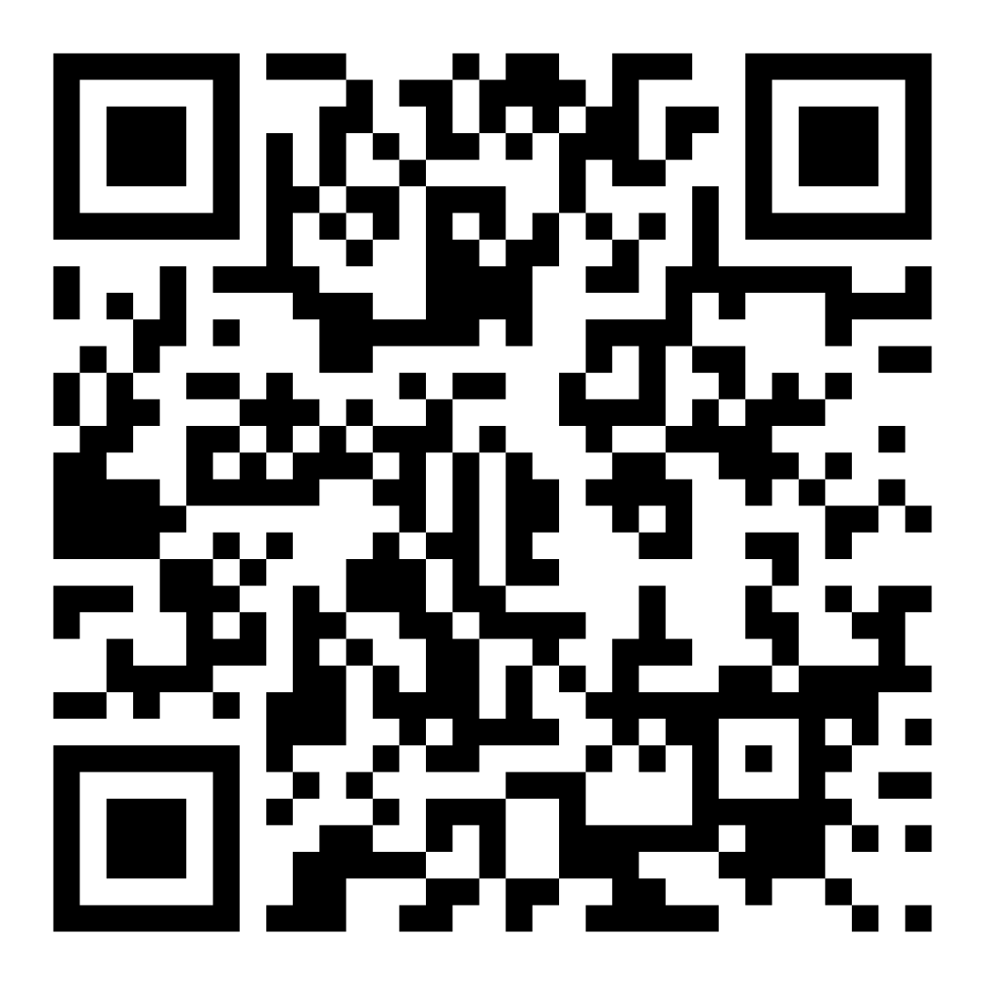
Pesquisa de confiança familiar
Leia este código para mostrar como você se sente lendo com seu filho/sua filha.

Slide 5
Orientações para o workshop
Esteja preparado.
Esteja presente.
Seja atencioso.
Faça perguntas.

Slide 6
Sentiu-se frustrado? Tudo bem!
1
2
3
4
Respire profundamente.
Comemore o sucesso.
Questione.
Mantenha baixo o nível de frustração com essas etapas!
Entre em ação.

Slide 7
Check in on literacy terms

Slide 8
Respire profundamente
Estratégia 4-3-4
Inspire contando até quatro
Prenda a respiração contando até três
Expire contando até quatro

Slide 9
Comemore o sucesso
Em momentos de frustração, use elogios específicos para comemorar o sucesso de seu filho/sua filha.
Em vez de... “Boa leitura!”
Tente... “Gostei mesmo de como você firmou nessa palavra e não desistiu!”

Slide 10
Questione
Incentive a autorreflexão perguntando:
Como você está se sentindo lendo agora? Como seu corpo se sente?
Você acha que está ficando frustrado(a)?
O que ajudaria você a se sentir menos frustrado(a)?

Slide 11
Entrar em ação
Caso seu filho/sua filha:
Se atrapalhe com várias palavras em uma página
Leia devagar e aos trancos
Tenha dificuldade em se concentrar no livro
Então pense em...
Trocar de livro
Reler a página ou a linha
Fazer uma pausa

Slide 12
Leitura = conversação (K-1)
Parece que você está frustrado(a). É o livro ou outra coisa?
Vamos recordar, o que sabemos sobre essas letras?
Vamos dar uma parada e respirar antes de tentar esta frase novamente.
Qual outra estratégia pode nos ajudar com isso?

Slide 13
Leitura = conversação (2-3)
Quer fazer uma pausa agora?
Você trabalhou duro nessa frase! Vamos relê-la com calma.
Você acha que precisa trocar de livro? O que mais você gostaria de ler?

Slide 14
Família Multilíngue
Dê um grande incentivo para ajudar a desenvolver habilidades de leitura
Pode usar isso com livros em qualquer idioma
Leia acompanhado de um audiolivro

Slide 15
Hora da prática
1
Escolha um livro.
Chame-me se tiver uma pergunta!
2
Procure sinais de frustração e siga a dica (respire fundo, comemore, questione, entre em ação).

Slide 16
Refletir
Alguma dúvida sobre a dica de leitura?
Vire-se e converse com seu filho/sua filha: estamos prontos para tentar esta dica de leitura em casa?
Diga-nos como você pode usar isso em casa.
Sua pergunta pode ajudar outra pessoa na sala!

Slide 17
Feedback, por favor
Sua opinião melhora nosso tempo juntos!

